Slide 1
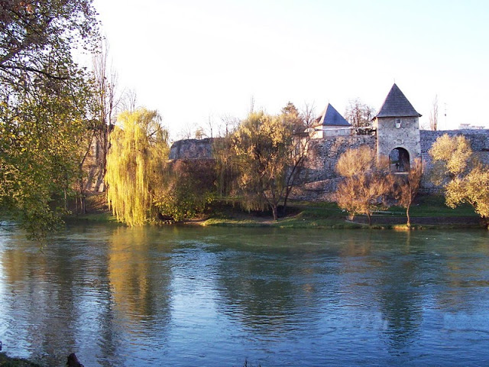
ГРАДОВИ РЕПУБЛИКЕ СРПСКЕ

Slide 2
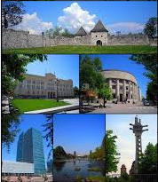
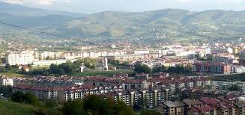
ГЛАВНИ ГРАДОВИ
Главни градови,
зато су главни,
што су давни,
велики, славни
што сви имају
по неку ријеку,
што су ко срце
у човјеку.
Сваки народ
у главном граду
има школе,
фабрику, владу,
галерије
најљепших слика
и много, много
становника.

Slide 3
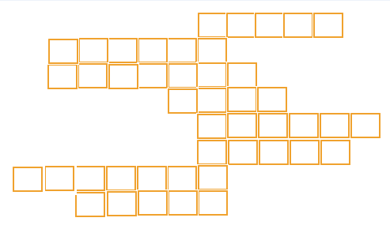
1.
Б О С Н А
2.
К О З А Р А
3.
Т Р Е Б И Њ Е
4.
С А Н А
5.
Л И С И Н А
6.
У С О Р А
7.
З В О Р Н И К
8.
Д Р И Н А
Ријека која протиче кроз Добој.
У подножју које планине је смјештен град Приједор?
Највећи град у јужном дијелу Републике Српске.
Ријека која протиче кроз Приједор.
Највећи врх планине Козаре.
Добој је смјештен на обалама ријеке Босне, између ушћа ријеке Спрече и ...
Највећи центар Подриња.
Ријека која протиче кроз Зворник.

Slide 4
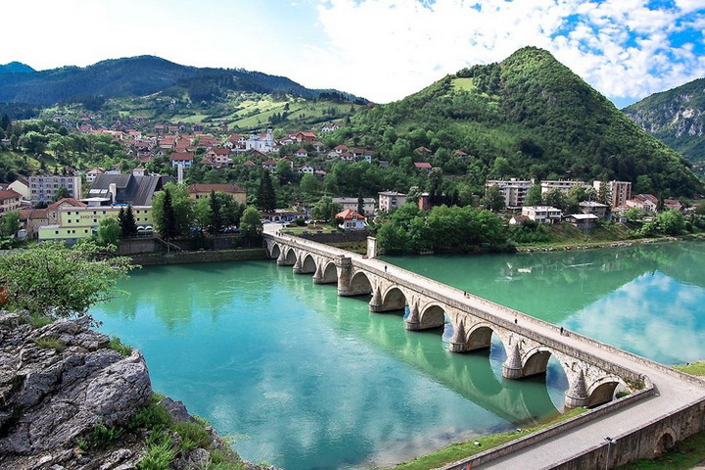
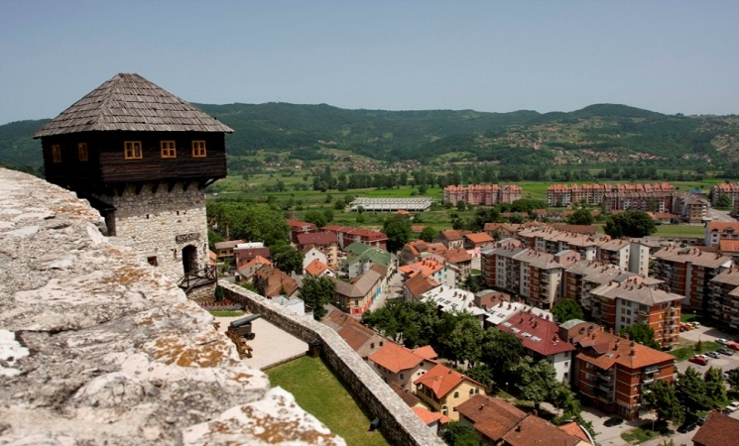
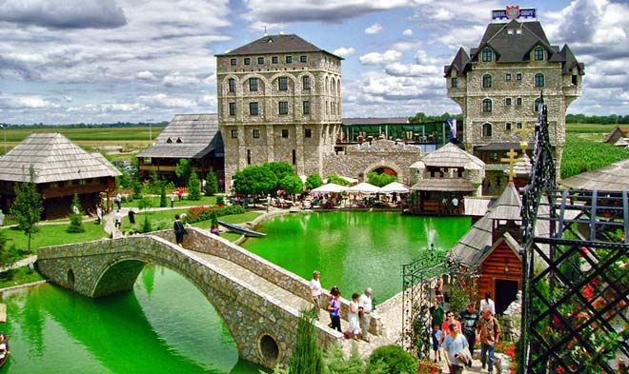
Препознај градове на основу слике!
ВИШЕГРАД
ДОБОЈ
БИЈЕЉИНА
БАЊА ЛУКА

Slide 5
ЗАДАТАК ЗА САМОСТАЛАН РАД:
Покушај пронаћи и записати најмање пет реченица о највећем граду Републике Српске.

